Slide 1
Herzlich tut mich verlangen
Problématique d’un codage MEI d’une cantate de Christoph Graupner
Notes:
Introduction : stage, codage à partir d’une édition papier déjà existante, code pas encore fini (il manque l’apparat critique)

Slide 2
Plan de l’exposé
La cantate
Aperçu : nos questions
Nos problèmes :
Relation entre le document parent et les documents enfants
Rapport entre <source> et <manifestation>
Renvoi vers plusieurs pages dans le facsimile
Référence des fac-similés dans <body>
Modélisation de la structure logique des fac-similés
Notes:
Avant nous rentrons dans les détails, j’aimerais vous donner un bref aperçu sur la cantate que nous avons éditée.
Après je vais parler des problèmes le plus complexes que Christophe et moi ont rencontré pendant notre travail (listé ici avec des chiffres romains).

Slide 3
1. La cantate
Partition générale et parties séparées autographes, conservées dans la ULB Darmstadt et numérisées sur le site de la bibliothèque : https://tudigit.ulb.tu-darmstadt.de/show/Mus-Ms-429-28/1
Source imprimée pour le livret écrit par Johann Conrad Lichtenberg, numérisé aussi : [Link einfügen]
Effectif : BC, Violon 1+2, Viola, Violone, Violetta 1+2. Hautbois 1+2, Flûte 1+2, Cor 1+2, Canto 1+2, Alto, Ténor, Basse
7 « mouvements » : [1. Choral], [2. Coro], [3. Aria], [4. Rezitativ], [5. Aria], [6. Rezitativ], [7. Choral]
Notes:
Date, lieu, statut de l’édition,
Sources
Effectif
« Mouvement »

Slide 4
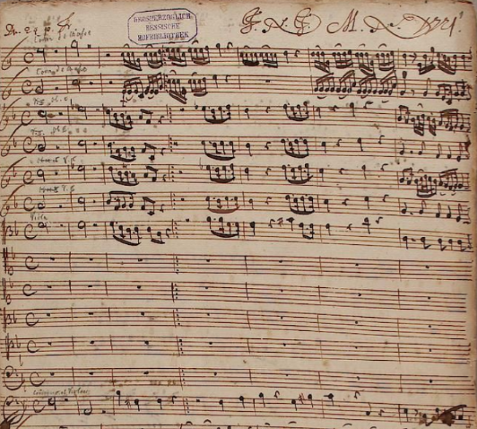
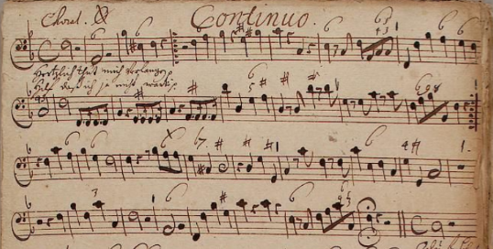
Source B
Source A
Christoph Graupner, Hertzlich thut mich verlangen, ms,
D-DsMus ms 428-29, Fol. 8v, https://iiifserv.ulb.tu-darmstadt.de/tify2/avi.html?manifest=https://iiifserv.ulb.tu-darmstadt.de/iiif/Mus-Ms-429-28.json&tify={%22pages%22:[17] ,%22panX%22:0.467,%22panY% 22:0.331,%22view%22:%22help%22,%22zoom%22:0.683} [31/05/2024]
Christoph Graupner, Hertzlich thut mich verlangen, ms,
D-DsMus ms 428-29, Fol. 1r., https://iiifserv.ulb.tu-darmstadt.de/tify2/avi.html?
manifest=https://iiifserv.ulb.tu-darmstadt.de/iiif/Mus-Ms-429-28.json&tify={%22pages
%22:[2],%22panX%22:0.541,%22panY%22:0.344,%22view%22:%22help%22,
%22zoom%22:0.683} [31/05/2024]
Notes:
Parler un peu de la matérialité des deux sources qui nous sont parvenues sous un cote de bibliothèque

Slide 5
Questions
Comment on peut bien définir la relation entre le document parent et es documents enfant?
Comment modéliser le rapport entre les sources et les manifestations ?
Comment on peut référencer plusieurs pages dans le fac-similé (p. ex. dans <editorialDecl> ou <manifestationList>) ?
Comment bien référencer les fac-similés dans <body> ?
Comment modéliser la structure logique d’un facsimile (manifestation 1) indépendamment de la structure de la structure de l’édition électronique (explicite dans <body>) ?
Notes:
Juste les lire, on va rentrer dans les détails plus tard.

Slide 6
I. Relation entre document parent et enfants

Slide 7
Notre approche : division entre un document parent et sept documents enfants
Pourquoi ?
Les mouvements sont hétérogènes sur le plan des effectifs.
Difficultés d'affichage avec Verovio en raison du changement d'effectif.
Le volume de données est assez grand.
C’est difficile de naviguer au sein de la partition.
Notes:
Décision : Faire un document MEI pour chaque mouvement
Pourquoi ? → lire les arguments au-dessus

Slide 8
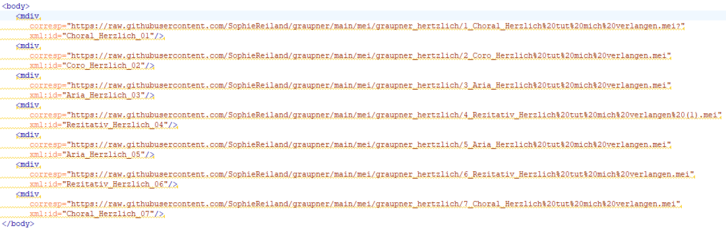
Notre approche : division entre un document parent et sept documents enfants
Comment ?
Document parent : 0_Mere_Herzlich tut mich verlangen.mei
Notes:
Créé un document parent, que j’ai nommé Mère.
Au niveau de <body>, on a utilisé la balise <mdiv> qui fait référence au document MEI de chaque mouvement sur Github.

Slide 9
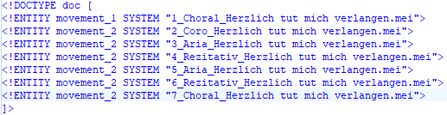
Division entre un document parent et sept documents enfants : comment ?
0_Mere_Herzlich tut mich verlangen.mei
p. ex. 1_Choral_Herzlich tut mich verlangen.mei
Notes:
Avant le Header commence, on a mis ce statement pour définir la relation entre parent et enfant. À gauche, c’est le statement pour le document parent, à droite ce qu’on a mis au début de chaque document enfant. Qu’est-ce que vous pensez de notre approche ?

Slide 10
II. Rapport entre <source> et <manifestation>
Notes:
Ce problème demande une explication un peu plus vaste :

Slide 11
Notre cas
Ils existent que deux sources musicales manuscrites, les deux de la main de Graupner :
La partition générale (source B)
Les parties séparées (source A)
La partition générale et les parties séparées sont conservées sous le même cote (D DS Mus ms 429-428)
Puisque les parties séparées sont plus précises par rapport aux nuances, liaisons et ornements, elles servent comme source principale. (source A)
Une source imprimée pour le livret (source C, Theologische Bibliothek der Universitätsbibliothek Marburg 760)
Notes:
Explication de la manifestation physique des sources et mon choix par rapport à la source principale.

Slide 12
Source B
Source A
Christoph Graupner, Hertzlich thut mich verlangen, ms,
D-DsMus ms 428-29, Fol. 8v, https://iiifserv.ulb.tu-darmstadt.de/tify2/avi.html?manifest=https://iiifserv.ulb.tu-darmstadt.de/iiif/Mus-Ms-429-28.json&tify={%22pages%22:[17] ,%22panX%22:0.467,%22panY% 22:0.331,%22view%22:%22help%22,%22zoom%22:0.683} [31/05/2024]
Christoph Graupner, Hertzlich thut mich verlangen, ms,
D-DsMus ms 428-29, Fol. 1r., https://iiifserv.ulb.tu-darmstadt.de/tify2/avi.html?
manifest=https://iiifserv.ulb.tu-darmstadt.de/iiif/Mus-Ms-429-28.json&tify={%22pages
%22:[2],%22panX%22:0.541,%22panY%22:0.344,%22view%22:%22help%22,
%22zoom%22:0.683} [31/05/2024]
Notes:
Pour illustrer le choix éditorial que j’ai fait en accord avec Nathalie l’année dernière : on peut voir que la partie séparée de la basse continue est amplement chiffrée dans la source A ; dans la source B, il n’y a aucune chiffre. Ils manquent aussi beaucoup de nuances, qui ont très probablement été fait par Graupner lui-même.

Slide 13
La logique de la MEI par rapport à <source> et <manifestation>
<source>
<manifestation>
« A bibliographic description of a source used in the creation of the electronic file. » (MEI 5.0. Guidelines)
→ Nous avons besoin de différencier entre la source musicale principale (A) et la source musicale secondaire (B) qui constituent ensemble la même manifestation
« A bibliographic description of a physical embodiment of an expression of a work. »
→ « physical embodiment » = ce qui est conservé ensemble physiquement sous le même cote ?
Notes:
Parler de la logique de la MEI :
Source qui a été utilisé pour effectuer une édition
Manifestation est un « embodiment of an expression of a work »
Nos problèmes : Comment on peut différencier entre deux sources et une manifestation ?

Slide 14
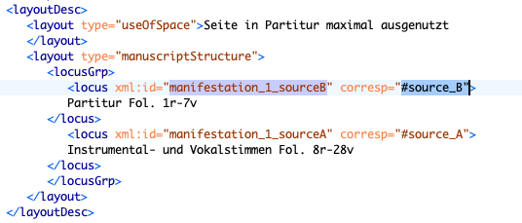
Articulation : 3 Sources et 2 manifestations
<Source> :
Parties séparées de la cantate (A)
Partition de la cantate (B)
Le livret (C)
<Manifestation>
D-DS Mus Ms 429-28
Theologische Bibliothek der Universität Marburg 760
Source A
Manifestation 1
Source B
Source C
Manifestation 2
Notes:
Pour devenir plus précis :
Nous avons trois sources, A et B comme sources musicales, C comme source littéraire
Les sources A et B font cependant partie de la même manifestation (parce que un cote de bibliothèque)
Nous avons essayé de procéder est comme suit : Dans l’environnement <manifestation> ont déclare les deux zones de la manifestation qui représentent la source A (partie séparée) et B (partition générale)
Qu’est-ce que vous en pensez ?

Slide 15
III. Renvoi vers plusieurs pages dans le facsimile
Notes:
Passons au troisième problème : le renvoi vers plusieurs pages dans le facsimile

Slide 16
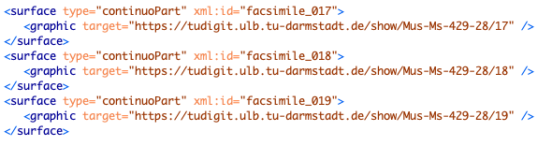
Le problème: nous voulons renvoyer à 2 folios du facsimile dans un texte descriptif sur la basse continue
Wir folgen der Bezifferung der Continuostimme, <ref corresp="#facsimile_017_019">Fol. 8v-9v</ref> die sehr detailliert ist.
?
Notes:
La source A englobe la totalité des parties séparées ; le facsimilé a donc une sous-structure (Partie de basse continue, violon 1, canto 1 et cie.).
Dans <editorialDecl> et aussi <manifestation> on a parfois besoin de faire référence a plusieurs pages de fac-similes.
Ce qui nous manque, c’est une balise qui a un niveau intermédiaire entre <facsimile> et <surface>.
Est-ce que vous avez une idée comment procéder ?

Slide 17
IV. Référence des fac-similés dans <body>

Slide 18
Notre cas
Approche note par note trop chronophage
Solution proposée : Indication de chaque <pb> dans la source A et B
Source A : <pb facs="#facsimile_037" type="sourceFirstPageHornII" corresp="parentScore#manifestation_1_source_A"></pb> ou <pb facs="#facsimile_049" type="sourcePBBass" corresp="parentScore#manifestation_1_source_A"></pb>
Source B : <pb facs="#facsimile_002" type="sourceFirstPage" corresp="parentScore#manifestation_1_source_B"></pb> ou <pb facs="#facsimile_003" type="sourcePB" corresp="parentScore#manifestation_1_source_B"></pb>
Notes:
On veut établir un lien entre le fac-similé et l’édition, mais note par note est trop chronophage.
Notre solution : nous indiquons les <pb> dans le fac-similé pour la source A et aussi pour la source B.
Qu’est-ce que vous en pensez ?

Slide 19
V. Modélisation de la structure logique des fac-similés

Slide 20
Comment modéliser la structure logique d’un facsimile (manifestation 1) indépendamment de la structure de la structure de l’édition électronique (explicite dans <body>) ?
Le problème: La structure de l'édition électrique (partition générale) ne suit pas la structure du manifest 1 (partition générale + partition séparée)
Comment renvoyer à des zones spécifiques de la manifestation 1 pour dire que l’édition de tel mouvement repose sur telles parties (partition générale + partition séparée) du manifest 1 ?
ÉDITION ÉLECTRONIQUE
Partition générale
Parties séparées

Slide 21
Les plus importants XML:ID (1)
… pour le compositeur : « graupnerC »
… pour le librettiste : « lichtenbergJC »
…pour la source primaire, à savoir les parties séparées : « source_A »
… pour la source secondaire, à savoir la partition générale : « source_B »
… pour la source littéraire, à savoir le livret imprimé : « source_C »
… pour la manifestation physique de la source musicale (qui se ssubdivisse entre la partition générale (source B) et les parties séparées (source A)) : « manifestation_1 »
… pour la manifestation physique de la source A (qui fait partie de la manifestation 1) : « manifestation_1_source_A »
… pour la manifestation physique de la source B (qui fait partie de la manifestation 1) : « manifestation_1_source_B »
… pour la manifestation physique de la source C : « manifestation_2 »

Slide 22
Les plus importants XML:ID (2)
… pour la foliotation probablement fait par Graupner : « foliotationgraupner »
… pour la foliotation fait par Niebergall (bibliothécaire au XIXe siècle) : « foliotationNiebergall »

Slide 23
Structure logique du meiHead (1)
<fileDesc>
<titleStmt>
<editionStmt>
<pubStmt>
<sourceDesc>
<encodingDesc>
<appInfo>
<editorialDecl>

Slide 24
Structure logique du meiHead (2)
<workList>
<work>
<manifestationList>
<manifestation> [manifestation 1]
<manifestation> [manifestation 2]
<revisionDesc>

Slide 25
Document mère : Header

Slide 26
Documents enfants : ../Facsimile

Slide 27
Fragensammlung
Mehrere Fragen zu Verweisen auf Folios
Wozu ist locus und locusGrp da?
Wie kann man (bspw. In editDecl oder manifestationList) auf einzelne oder mehrere Folio innerhalb des Faksimile verweisen?
Wie kann ich die innere Organisation des Manuskripts verdeutlichen (Aufteilung in Partitur und Stimmen)?
Wie kann man sinnvoll die Principes éditoriaux strukturieren (normalization, correction etc.)?
Wie lassen sich die einzelnen Sätze mit dem Parent document verbinden? Klappt das so, wie wir uns das vorgestellt haben?

Slide 28
Indication des facsimilés
Indication des pages individuelles, non des folios, pour faire référence à la source numérisée
Exemple de codage pour la partition générale (source B) :
<surface type="score" xml:id="facsimile_003"> <graphic target="https://tudigit.ulb.tu-darmstadt.de/show/Mus-Ms-429-28/3"></graphic> </surface>
Exemple de codage pour les parties séparées (source A) :
<surface type="violinViolettIPart" xml:id="facsimile_020"> <graphic target="https://tudigit.ulb.tu-darmstadt.de/show/Mus-Ms-429-28/20"></graphic> </surface>

Slide 29
Relation entre les documents mère et enfants
Document mère
7 documents enfant
<meiHead> détaillé
Fait référence aux documents enfants dans le <body> de la manière suivante pour chaque mouvement :
<mdiv corresp="https://raw.githubusercontent.com/SophieReiland/graupner/main/mei/graupner_hertzlich/1_Choral_Herzlich%20tut%20mich%20verlangen.mei?" xml:id="Choral_Herzlich_01"></mdiv>
Fait référence au document mère comme suit:
<!DOCTYPE doc [ <!ENTITY parentScore SYSTEM "0_Mere_Herzlich tut mich verlangen.mei"> ]>
→ Ne marche pas encore !
meiHead réduit
Inclut le body avec le texte musicale
0_Mere_Herzlich tut mich verlangen.mei

Slide 30
Dissocier en différentes parties => nous nous basons sur DIME Pourquoi ? [Revoir les arguments dans la slide suivante (commentaires)] Comment procéder pour créer les relations parent-enfants ?

Slide 31
Relation entre les documents mère et enfants
7 documents enfant
Document oarent
<!DOCTYPE doc [ <!ENTITY movement_1 SYSTEM "1_Choral_Herzlich tut mich verlangen.mei"> <!ENTITY movement_2 SYSTEM "2_Coro_Herzlich tut mich verlangen.mei"> ]>
Fait référence au document mère comme suit:
<!DOCTYPE doc [ <!ENTITY parentScore SYSTEM "0_Mere_Herzlich tut mich verlangen.mei"> ]>
→ Ne marche pas encore !
meiHead réduit
Inclut le body avec le texte musicale

